Slide 1
Worm2Vec

Slide 2
Task & Goal
Task
実装
前処理
モデル構築
評価
潜在表現の可視化
サーベイ
Word2Vec
回転不変技術
ゴール
線虫の姿勢空間（潜在表現）から知見獲得を目指す．
回転不変技術の考案，実装

Slide 3
Word2Vec
単語の分散表現手法
ポイント
注目単語Vectorを入力，周辺単語Vectorを出力
高速化：Negative Sampling．非共起関係の単語を一部のみ計算
参考： https://www.slideshare.net/okamoto-laboratory/word2vec-70898693

Slide 4
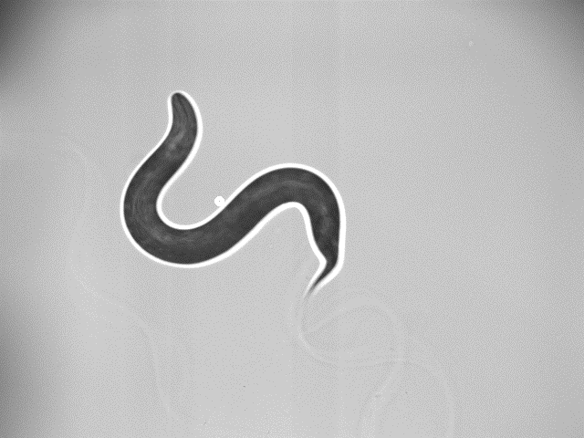
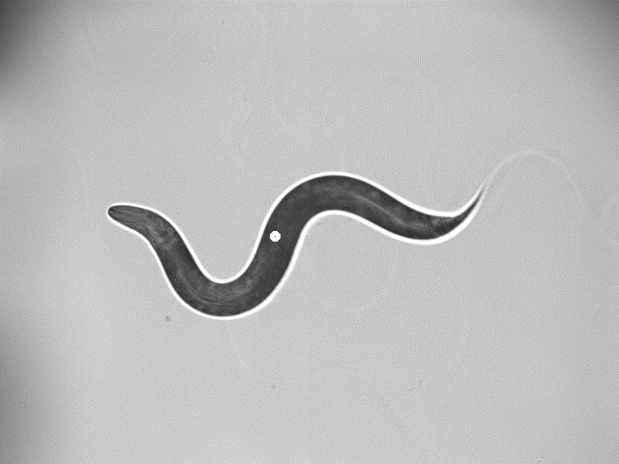
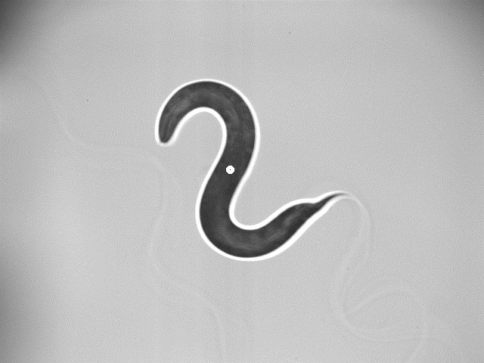
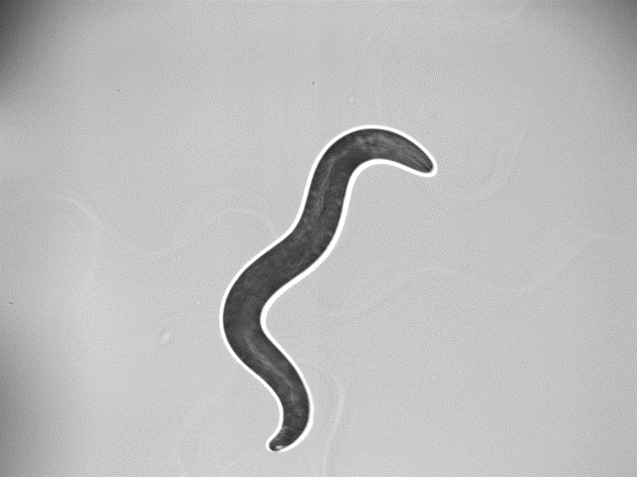
Worm2Vec｜Overview
データ｜3万枚の線虫の姿勢画像
ゴール｜姿勢空間の作成，可視化
モデル｜AutoEncoder＋Word2Vec
AutoEncoder
潜在表現を可視化し，姿勢空間を得る．
Word2Vec
回転不変な潜在表現を獲得するための機構

Slide 5

Worm2Vec | Model
Loss関数
$$L=L_{Reconst}+λ∗L_{Reconst_{rotate}}$$
$$L_{Reconst_{rotate}}=\sum{x_{predict}−x_{rotate}}$$
INPUT
AutoEncoder
OUTPUT
Rotation

